Slide 1
Chapter 2
애플리케이션 계층

Slide 2


Chapter 2 Application Layer
A note on the use of these Powerpoint slides
We’re making these slides freely available to all (faculty, students, readers).
They’re in PowerPoint form so you see the animations; and can add, modify, and delete slides (including this one) and slide content to suit your needs. They obviously represent a lot of work on our part. In return for use, we only ask the following:
      If you use these slides (e.g., in a class) that you mention their source (after all, we’d like people to use our book!)
      If you post any slides on a www site, that you note that they are adapted from (or perhaps identical to) our slides, and note our copyright of this material.
      Thanks and enjoy! JFK/KWR
      © All material copyright 1996-2016
      J.F Kurose and K.W. Ross, All Rights Reserved
      Korean translation by K. Park (2018.9.3)

Slide 3

Chapter 2. 애플리케이션 계층
    Roadmap
  2.1.
  2.2.
  2.3.
  2.4.
  2.5.
  2.6.
  2.7.
  네트워크 애플리케이션의 원리
  웹과 HTTP
  전자메일
  DNS
  P2P 파일 분배
  비디오 스트리밍과 콘텐츠 분배 네트워크 (CDN)
  소켓 프로그래밍 (UDP,TCP)
      SMTP, POP3, IMAP

Slide 4

Chapter 2. 애플리케이션 계층
    목 표
      애플리케이션 프로토콜의 개념 및 구현 측면 이해
      트랜스포트 계층 서비스 모델
      client-server 개념
      peer-to-peer 개념
      콘텐츠 분배 네트워크
      많이 사용되는 애플리케이션 계층 프로토콜을 살펴보자
      HTTP
      FTP
      SMTP / POP3 / IMAP
      DNS
      응용 프로그램 작성
      socket API

Slide 5
네트워크 응용의 예
    전자메일
    voice over IP (e.g., Skype)
    웹
    실시간 화상회의
    문자 메시징
    SNS
    원격 login
    검색
    P2P 파일 공유
    …
    네트워크 게임
    비디오 스트리밍 (YouTube, Netflix)
Q: your favorites?

Slide 6


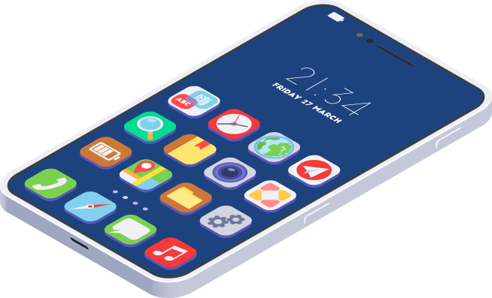





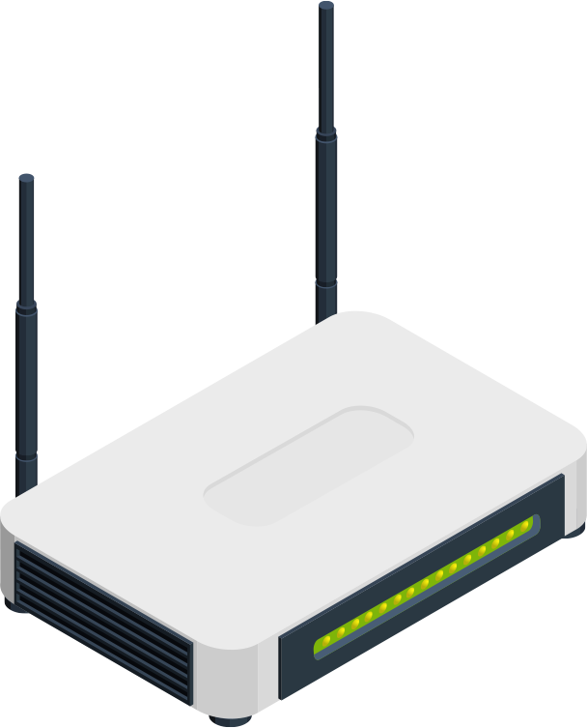
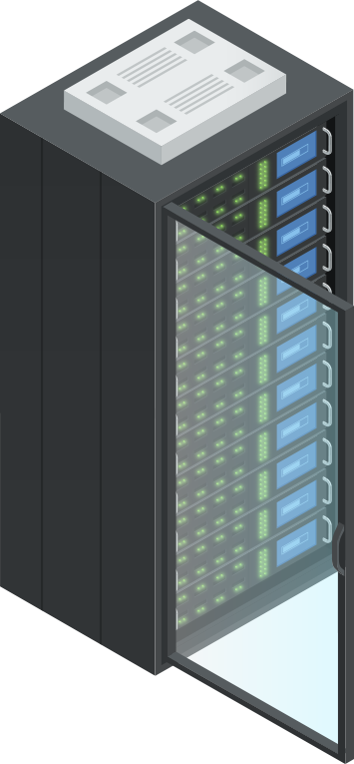

네트워크 응용 생성
application
transport
network
data link
physical
    작성할 프로그램은
      (서로 다른) 종단 시스템에서 실행됨
      네트워크를 통해 통신
      예 : 웹 서버 소프트웨어와 브라우저 소프트웨어
ㅋㅋㅋㅋㅋㅋ
    네트워크 코어 장비를 위한
    소프트웨어를 만들 필요는 없다
application
transport
network
data link
physical
      코어 장비는 사용자 응용을 실행하는 것이 아님
      종단 시스템에서만 존재하는 애플리케이션은 신속한 개발과 보급을 가능하게 함
application
transport
network
data link
physical

Slide 7


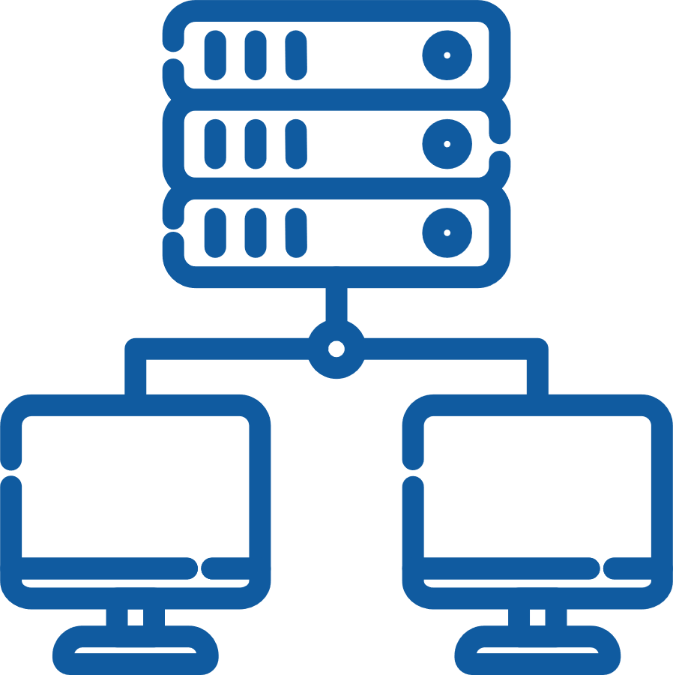
애플리케이션 구조
애플리케이션에서 가능한 구조
client-server
peer-to-peer (P2P)

Slide 8

Client - server 구조
    서버(server)
      항상 켜져 있음
      고정 IP 주소
      확장성을 위해 데이터 센터에
ㅋㅋㅋㅋㅋㅋ
    클라이언트(client)
      서버와 통신
      간헐적으로 접속할 수 있음
      유동 IP 주소일 수 있음
      클라이언트끼리 직접 통신하지는 않는다.
    client/server

Slide 9
P2P 구조
    peer-peer
    항상 켜진 서버가 없음
    (또는 최소한으로 의존)
    임의의 종단 시스템끼리 직접 통신
    peer는 다른 peer에게 서비스를 요청하고 제공함
ㅋㅋㅋㅋㅋㅋ
    자가 확장성(self scalability)
      새 peer는 서비스 요청을 함과 동시에 서비스 능력을 추가로 제공
    peer들은 간헐적으로 연결되고 IP 주소가 유동적
      관리가 복잡함

Slide 10

프로세스 간 통신
process : 호스트에서 실행되는 프로그램
    한 호스트 내에서, 두 프로세스는 IPC (inter-process communication, OS가 정의)를 통해 통신 함.
    다른 호스트에 있는 프로세스들은 메시지(messages)를 교환함으로써 통신 함.
clients, servers
    client process
    server process
      통신을 초기화하는 프로세스
      접속을 기다리는 프로세스
    반면 P2P 응용에서는 한 프로세스가 클라이언트, 서버 양쪽 역할을 다 수행할 수 있다.

Slide 11

소켓 (Sockets)
    프로세스는 소켓을 통해 메시지를 주고받는다.
    소켓은 문(출입구)에 비유할 수 있다.
      보내는 프로세스는 문밖으로 메시지를 밀어낸다.
      보내는 프로세스는 문밖에 있는 전송 하부구조에 의존해 받는 프로세스의 소켓에 메시지를 전달한다.
application
application
process
process
앱 개발자가 제어
소켓
transport
transport
network
network
운영체제가 제어
link
link
physical
physical
Internet

Slide 12
프로세스 주소 배정
    메시지를 받기 위해 프로세스는 식별자 (identifier)가 필요하다
    호스트는 고유의 32-bit IP 주소를 가짐
Q
      IP 주소만으로 호스트 내에서 실행되는 프로세스를 식별할 수 있는가?
A : 아니오. 한 호스트에 많은 프로세스들이 실행될 수 있음.
    식별자는 IP 주소와 프로세스와 연관된 포트 번호(port numbers)로 구성된다.
    포트 번호의 예
      HTTP server: 80
      mail server: 25
    gaia.cs.umass.edu 웹 서버에 HTTP 메시지를 보내려면
      IP address : 128.119.245.12
      port number : 80
    자세한 것은 나중에…

Slide 13
애플리케이션 계층 프로토콜이 정의하는 것
    교환되는 메시지의 타입
      예) request, response
    메시지의 문법 : 메시지 내 필드(field)들과 구별
    메시지의 의미 : 필드 내 정보의 의미
프로세스가 메시지를 언제, 어떻게 보내고 응답할지에 대한 규칙
    공개(open) 프로토콜
      RFC에 정의됨
      상호 호환성 제공
      예, HTTP, SMTP
    비개방(proprietary) 프로토콜
      예, Skype

Slide 14
애플리케이션을 위한 트랜스포트 서비스
    데이터 신뢰성 (data integrity)
      어떤 응용은 (예: 파일 전송, 웹 작업) 100% 신뢰성 있는 데이터 전송을 요구한다.
      다른 응용은 (예: 오디오) 약간의 손실을 허용한다.
    시간 (timing)
      어떤 응용은 (예: 인터넷 전화, 다자 간 게임) 낮은 지연시간에서만 효과적이다.
      실시간 (real-time) vs 비실시간 (non real-time)
    처리율 (throughput)
      어떤 응용은 (멀티미디어) 최소한의 처리율이 충족되어야 효과적이다.
      어떤 응용은 (“탄력적 응용”) 사용 가능한 처리율만 사용한다.
    security
      암호화, 데이터 무결성, …

Slide 15
트랜스포트 서비스 요구 사항
응용
데이터 손실
대역폭
time sensitive
      파일 전송
      전자메일
      웹 문서
      실시간 오디오/비디오
      저장 오디오/비디오
      상호작용 게임
      문자 메시징
      비손실
      비손실
      비손실
      손실허용
      손실허용
      손실허용
      비손실
      가변적
      가변적
      가변적
      오디오 : 5kbps-1Mbps
      비디오 : 10kbps-5Mbps
      위와 같음
      수 kbps 이상
      가변적
      아니오
      아니오
      아니오
      예, 수백 msec
      예, 수 초
      예, 수백 msec
      예 또는 아니오

Slide 16
인터넷 트랜스포트 프로토콜의 서비스
TCP 서비스
    송수신 프로세스 간의 신뢰성 있는 전송
      흐름 제어 (flow control) : 수신 측이 처리할 수 있는 속도에 맞춰 송신
      혼잡 제어 (congestion control) : 망이 혼잡해지면 송신 측 속도를 낮춤
      제공하지 않는 것 : 시간 보장, 처리율 보장, 보안
      연결 지향형 (connection-oriented) : 클라이언트- 서버 간 연결 설정 필요
UDP 서비스
    송수신 프로세스 간의 비신뢰적 전송
      제공하지 않는 것
      : 신뢰성, 흐름 제어, 혼잡 제어, 시간 보장, 처리율 보장, 보안, 연결 설정
Q
UDP가 존재하는 이유?

Slide 17
인터넷 응용들과 트랜스포트 프로토콜
응용
애플리케이션 계층 프로토콜
하위 트랜스포트 프로토콜
      전자메일
      원격 터미널 접속
      웹
      파일 전송
      멀티미디어 스트리밍
      인터넷 전화
      SMTP [RFC 2821]
      Telnet [RFC 854]
      HTTP [RFC 2616]
      FTP [RFC 959]
      HTTP (예, YouTube),
      RTP [RFC 1889]
      SIP, RTP, 사설 프로토콜
      (예, Skype)
      TCP
      TCP
      TCP
      TCP
      TCP 또는 UDP
      TCP 또는 UDP

Slide 18
Securing TCP
기존 TCP & UDP sockets:
암호화 없음
소켓에 입력된 비밀번호는 일반 텍스트로 인터넷에서 전송됨
Transport Layer Security (TLS)
암호화된 TCP 연결 제공
데이터 무결성
종단 인증
TLS – 응용 계층
응용프로그램은 TLS 라이브러리를 사용하고, TLS 라이브러리가 TCP를 사용함.
TLS - socket API
  소켓에 입력된 비밀번호는 암호화되어 인터넷에서 전송됨
  8장 참조

Slide 19
Chapter 2. 애플리케이션 계층
    Roadmap
  2.1.
  2.2.
  2.3.
  2.4.
  2.5.
  2.6.
  2.7.
  네트워크 애플리케이션의 원리
  웹과 HTTP
  전자메일
  DNS
  P2P 파일 분배
  비디오 스트리밍과 콘텐츠 분배 네트워크 (CDN)
  소켓 프로그래밍 (UDP,TCP)
      SMTP, POP3, IMAP

Slide 20
웹과 HTTP
일단 기초적인 것들부터…
    웹 페이지는 객체(objects)들로 구성된다.
    객체는 HTML 파일, JPEG 이미지, Java applet, 오디오 파일 등이다.
    웹 페이지는 보통 참조 객체들이 포함된 기본 HTML 파일이다.
    각 객체는 URL 로 참조한다.
예
www.someschool.edu/someDept/pic.gif
호스트 이름
경로 이름

Slide 21
HTTP 개요
HTTP : hypertext transfer protocol
    웹의 애플리케이션 계층 프로토콜
Firefox 브라우저를
실행하는 PC
    client
      객체를 (HTTP 프로토콜로) 요청하고 받고 “표시”하는 브라우저
HTTP request
HTTP response
    server
Apache
웹 서버를
실행하는 서버
      요청에 의해 객체를 (HTTP 프로토콜로) 보내주는 웹 서버
HTTP request
HTTP response
Safari 브라우저를
실행하는 iPhone

Slide 22
HTTP 개요 (continued)
    TCP를 사용
      클라이언트가 (소켓을 만들고) 서버 80번 포트에 TCP 연결 요청
      서버는 TCP 연결 요청을 수락
      브라우저 (HTTP클라이언트) 와 웹 서버 (HTTP서버) 사이에 HTTP 메시지
      (애플리케이션 계층 프로토콜 메시지) 교환
      TCP 연결을 닫음
    HTTP는 “비상태 (stateless)”
      서버는 클라이언트의 과거 요청에 대한 정보를 유지하지 않는다
참고
“상태(state)”를 유지하는 프로토콜은 복잡하다!
      과거 이력(상태) 관리 필요
      서버나 클라이언트가 다운되면 상태에 대한 정보가 일관성을 잃게 됨

Slide 23
HTTP 연결
    비지속 연결 (non-persistent) HTTP
    지속 연결 (persistent) HTTP
    한 TCP 연결을 통해
    최대 한 객체만 전송
    한 TCP 연결을 통해
    여러 객체를 전송
      그리고 연결 해제
    여러 객체를 받으려면
    여러 연결이 필요하다

Slide 24
비지속 연결 HTTP
    사용자가 다음 URL을 입력하면 :
      www.someSchool.edu/someDepartment/home.index
      (문자열과 10개의 Jpeg 이미지에 대한 참조가 있음)
      1a. HTTP 클라이언트는 www.someSchool.edu 호스트의 80번 포트의
      HTTP 서버에 대해 TCP 연결을 요청함
      1b. www.someSchool.edu 호스트의 HTTP 서버는 80번 포트에서 TCP 연결을 기다린다. 연결을 “수락하고” 클라이언트에 알림
      2. HTTP 클라이언트는 TCP
      소켓을 통해 HTTP 요청 메시지 (URL 포함)를 보낸다. 이
      메시지는 클라이언트가 someDepartment/home.index 라는 객체를 필요로 함을
      알려준다.
      3. HTTP 서버는 요청 메시지를 받고, 응답 메시지에 요청된 객체를 담아서 소켓으로 보낸다.
시간

Slide 25
비지속 연결 HTTP (cont.)
      4. HTTP 서버는 TCP 연결을 닫는다.
      5. HTTP 클라이언트는 html 파일이 포함된 응답 메시지를 받아서 html을 표시한다. html 파일을 해석하여 10개의 jpeg 이미지가 참조됨을 알게 된다.
      6. 1-5 과정이 10 개의 jpeg 객체에 대해 각각 수행된다.
시간

Slide 26
비지속 연결 HTTP : 응답시간 (response time)
    RTT (round-trip time)
      작은 패킷이 클라이언트에서 서버까지 갔다가 돌아오는 데에 걸리는 시간
TCP 연결
설립
    HTTP 응답 시간
RTT
      TCP 연결 설립에 RTT 걸림
      HTTP 요청과 HTTP 응답의
      처음 몇 바이트가 돌아오는 데에 RTT만큼 걸림
      파일 전송 시간
      비지속 연결 HTTP 응답 시간
      = 2RTT+ 파일 전송 시간
파일
요청
RTT
파일
전송
시간
파일수신
클라이언트의 시간
서버의 시간

Slide 27
지속 연결 (Persistent) HTTP
    비지속 연결 HTTP
      객체당 2 RTT 필요
      각 TCP 연결에 따른 OS의 과부하
      브라우저는 참조된 객체들을 가져오기 위해 TCP 연결 여러 개를 병렬적으로
      열 수 있다.
    지속 연결 HTTP
      서버는 응답을 보내고도 연결을 닫지 않는다.
      같은 클라이언트/서버 사이의 이후의 HTTP 메시지들은 이 연결을 통해 전송한다.
      클라이언트는 참조된 객체를 발견하면 바로 요청한다.
      모든 참조 객체들에 대해 RTT 정도만 필요

Slide 28
HTTP 요청 메시지
    두 종류의 HTTP 메시지 : 요청(request), 응답(response)
    HTTP 요청 메시지 : ASCII (사람이 읽을 수 있는 포맷임)
carriage return 문자
line-feed 문자
    요청라인(request line)
    (GET, POST, HEAD 명령)
GET /index.html HTTP/1.1\r\n
Host: www-net.cs.umass.edu\r\n
User-Agent: Firefox/3.6.10\r\n
Accept: text/html,application/xhtml+xml\r\n
Accept-Language: en-us,en;q=0.5\r\n
Accept-Encoding: gzip,deflate\r\n
Accept-Charset: ISO-8859-1,utf-8;q=0.7\r\n
Keep-Alive: 115\r\n
Connection: keep-alive\r\n
\r\n
    헤더라인 (header lines)
    라인 시작 위치에 carriage return, line feed 가 오면 헤더라인의 끝임
* Check out the online interactive exercises for more
examples: http://gaia.cs.umass.edu/kurose_ross/interactive/

Slide 29
HTTP 요청 메시지 : 일반 포맷
방식
sp
URL
sp
버전
cr
lf
요청 라인
헤더 필드 이름
값
cr
lf
~
~
~
~
헤더 라인
헤더 필드 이름
값
cr
lf
cr
lf
~
~
몸체
(POST에서 사용)
~
개체 몸체(entity body)
~

Slide 30
서식 입력의 업로드
    POST 방식
      웹 페이지에는 종종 서식 입력이 포함되어 있다.
      입력은 개체 몸체를 통해 서버로 업로드된다.
    URL 방식
      GET 방식을 사용한다.
      입력은 요청 라인의 URL 필드를 통해 업로드된다.
www.somesite.com/animalsearch?monkeys&banana

Slide 31
방식의 종류
    HTTP/1.0
    GET
    POST
    HEAD
      요청된 객체의 헤더만 전송 (서버 정보 확인, 상태 체크, 버전,
      최종 수정 일자 확인 등 관리 목적)
    HTTP/1.1
    GET, POST, HEAD
    PUT, PATCH
      객체 Body 파일을 URL 필드에 지정한 경로상에
      업로드, 부분 업데이트
    DELETE
      URL 필드에 지정된 파일을 지움
    TRACE, CONNECT, OPTIONS

Slide 32
HTTP 응답 메시지
    상태 라인(status line)
    (프로토콜, 상태 코드, 상태 문장)
HTTP/1.1 200 OK\r\n
Date: Sun, 26 Sep 2010 20:09:20 GMT\r\n
Server: Apache/2.0.52 (CentOS)\r\n
Last-Modified: Tue, 30 Oct 2007 17:00:02 GMT\r\n
ETag: "17dc6-a5c-bf716880"\r\n
Accept-Ranges: bytes\r\n
Content-Length: 2652\r\n
Keep-Alive: timeout=10, max=100\r\n
Connection: Keep-Alive\r\n
Content-Type: text/html; charset=ISO-8859-1\r\n
\r\n
data data data data data ...
    헤더 라인
    (header lines)
    데이터,
    예: 요청된 HTML 파일
* Check out the online interactive exercises for more
examples: http://gaia.cs.umass.edu/kurose_ross/interactive/

Slide 33
HTTP 응답의 상태 코드
    상태 코드가 서버에서 클라이언트로의 응답 메시지 첫 번째 줄에 표시된다.
    코드의 예
      200 OK
      요청이 성공했고, 요청된 객체가 이 메시지 뒤에 보내진다
      301 Moved Permanently
      요청된 객체가 이동되었고, 새 위치는 이 메시지 뒤에 표시되어 있다 (Location:)
      400 Bad Request
      서버가 요청을 이해할 수 없다
      404 Not Found
      요청한 문서가 서버에 없다
      505 HTTP Version Not Supported

Slide 34
사용자 - 서버 상태 : 쿠키(cookies)
    많은 웹 사이트에서 쿠키를 사용한다
    네 가지 요소
1
      HTTP 응답 메시지의 쿠키 헤더 라인
      다음 HTTP 요청 메시지의 쿠키 헤더 라인
      사용자 호스트에 저장된 쿠키 파일 (브라우저가 관리)
      웹 사이트 백엔드의 데이터베이스
2
3
4
    예시
      Susan은 항상 PC에서 인터넷에 접속한다
      특정 전자상거래 사이트에 처음으로 접속한다
      최초의 HTTP 요청이 도착하면, 웹 사이트는 다음을 생성한다
      고유 ID
      이 ID에 대한 백엔드 데이터베이스의 엔트리

Slide 35
쿠키 : “상태”를 유지한다 (cont.)
client
server
ebay 8734
일반적 http 요청 메시지
Amazon 서버가
사용자를 위해
ID 1678 생성
엔트리
생성
쿠키 파일
일반적 http 응답
set-cookie : 1678
백엔드
데이터베이스
ebay 8734
amazon 1678
일반적 http 요청 메시지
cookie: 1678
쿠키에
해당하는 동작
접속
일반적 http 응답 메시지
1주일 후 :
접속
ebay 8734
amazon 1678
일반적 http 요청 메시지
cookie: 1678
쿠키에
해당하는 동작
일반적 http 응답 메시지

Slide 36
쿠키 (cont.)
    쿠키의 용도
      권한 확인
      쇼핑카트
      추천
      사용자 세션 상태 (웹 기반의 전자메일)
    “상태”를 유지하는 방법
      프로토콜의 양단 : 다수의 트랜잭션에 걸쳐서 송수신 측에 상태를 유지함
      쿠키 : http 메시지를 통해 상태 전달
참고
쿠키와 사생활 침해
      쿠키를 통해 웹 사이트는 사용자 정보를 많이 수집할 수 있다.
      개인 정보를 제3자에게 팔 수도 있다.

Slide 37

웹 캐시 (Web caches, proxy server)
    목표 : 기점 서버의 개입 없이 클라이언트의 요구를 서비스
    브라우저가 캐시를 사용하도록 설정
    브라우저는 모든 HTTP 요청을 캐시로 보냄
      캐시에 객체가 있으면 : 그걸 전송
      없으면 캐시가 기점 서버에 객체를 요청하고, 그것을 클라이언트에 돌려줌
웹 캐시 (proxy server)
      HTTP request
      HTTP request
      HTTP response
      HTTP response
client
기점 서버
(origin server)
      HTTP response
      HTTP response
client
origin server
Notes:
웹 캐시 : 웹 데이터중에서 자주 사용하는 것을 캐시에 미리 가져다 놓은 것

Slide 38
웹 캐시 (cont.)
    캐시는 서버와 클라이언트 역할을 동시에 수행
      원래 요청한 클라이언트에게는 서버
      기점 서버에게는 클라이언트
    캐시는 주로 ISP에 의해 설치된다. (대학, 기업, 가정 ISP)
    웹 캐시 사용 이유?
      클라이언트 요청에 대한 응답 시간 감소
      기관 접속 링크의 트래픽 감소
      인터넷에서 캐시가 많이 사용됨
      : “가난한” 콘텐츠 제공자가 효과적으로 전달할 수 있도록 (P2P 파일 공유도 비슷함)

Slide 39

웹 캐시 예
    가정
origin
servers
      평균 객체 크기 : 1Mbits
      브라우저에서 기점 서버에 대한 평균 요청률 :15/sec
      평균 데이터율 : 15 Mbps
      기관 라우터에서 임의의 기점 서버까지 RTT : 2 sec
      접속 링크 속도 : 15 Mbps
      public Internet
15 Mbps
접속 링크
    결과
      LAN 사용률 : 15%
      접속 링크 사용률 = 100%
      총 지연 시간 = 인터넷 지연 + 접속 지연 + LAN 지연
      = 2 sec + minutes + usecs
      institutional
      network
100 Mbps LAN
      problem!
Notes:
접속 링크 사용률이 100%가 되어 딜레이가 많이 늘어남

Slide 40
웹 캐시 예 : 접속 링크 용량 증설
    가정
origin
servers
      평균 객체 크기 : 1Mbits
      브라우저에서 기점 서버에 대한 평균 요청률 :15/sec
      평균 데이터율 : 15 Mbps
      기관 라우터에서 임의의 기점 서버까지 RTT : 2 sec
      접속 링크 속도 : 15 Mbps
      public Internet
100 Mbps
15 Mbps
접속 링크
100 Mbps
    결과
      LAN 사용률 : 15%
      접속 링크 사용률 = 100%
      총 지연 시간 = 인터넷 지연 + 접속지연 + LAN 지연
      = 2 sec + minutes + usecs
      institutional
      network
100 Mbps LAN
15%
msecs
    비용 : 접속 링크 증설 비용 (비싸다!)

Slide 41
웹 캐시 예 : 지역 캐시 설치
    가정
origin
servers
      평균 객체 크기 : 1Mbits
      브라우저에서 기점 서버에 대한 평균 요청률 :15/sec
      평균 데이터율 : 15 Mbps
      기관 라우터에서 임의의 기점 서버까지 RTT : 2 sec
      접속 링크 속도 : 15 Mbps
      public Internet
15 Mbps
접속 링크
    결과
      LAN 사용률: 15%
      접속 링크 사용률 =
      총 지연 시간 =
      institutional
      network
100 Mbps LAN
?
?
링크 사용률과 지연을 어떻게
계산할 것인가?
    비용 : 웹 캐시 설치비 (싸다!)
local web
cache

Slide 42
웹 캐시 예 : 지역 캐시 설치 (cont.)
    캐시 사용 시 접속 링크 사용률과 지연 계산:
origin
servers
    캐시 적중률이 0.4라고 가정
      요청의 40%는 캐시에서 처리, 나머지 60%는 기점 서버에서
      public Internet
    접속 링크 사용률
      요청의 60%가 접속 링크를 사용함
    접속 링크의 데이터율
    = 0.6*15 Mbps = 9 Mbps
15 Mbps
접속 링크
      사용률 = 9/15 = 0.6
      institutional
      network
100 Mbps LAN
    총 지연 시간
      = 0.6 * (기점 서버로부터 지연) +0.4 * (캐시로부터의 지연)
      = 0.6 (2.01) + 0.4 (~msecs) = ~ 1.2 secs
      100 Mbps 링크 증설 시보다 적다
      (게다가 싸다!)
local web
cache

Slide 43
조건부 GET
    목표 : 캐시의 객체가
    최신이면 객체를 보내지 말라
client
server
      객체 전송 지연 없음
      링크 사용률 감소
HTTP 요청 메시지
If-modified-since: <date>
<date>
이후에
객체에
변화 없음
    캐시 : 캐시된 객체의 날짜를
    HTTP 요청에 명시
HTTP 응답
HTTP/1.0
304 Not Modified
      If-modified-since: <date>
    서버 : 캐시의 객체가 최신이면 응답에 객체를 보내지 않음
HTTP 요청 메시지
If-modified-since: <date>
      HTTP/1.0 304 Not Modified
<date>
이후에
객체에
변화 있음
HTTP 응답
HTTP/1.0 200 OK
<data>

Slide 44
HTTP/2
핵심 목표: 다중 객체 HTTP 요청에서의 지연을 줄임
HTTP1.1: 단일 TCP 연결을 통한 파이프라인 형태의 다중 GET 요청을 소개
서버는 이런 다중 GET 요청에 대해 순서대로(FCFS: first-come-first-served scheduling) 응답
FCFS 정책으로 인해, 작은 객체가 큰 객체 뒤에서 전송 순서를 기다려야 하는 문제 (head-of-line (HOL) blocking)가 발생
손실 복구(retransmitting lost TCP segments) 작업으로 인해 객체 전송이 중단될 수 있음

Slide 45
HTTP/2
핵심 목표: 다중 객체 HTTP 요청에서의 지연을 줄임
HTTP/2: [RFC 7540, 2015] : 클라이언트로 객체 전송시에 서버에서의 유연성 향상
메쏘드, 상태코드, 대부분의 헤더 필드는 HTTP 1.1과 동일
요청된 객체들에 대해 클라이언트가 정의한 우선순위에 기반한 전송순서 제공 (FCFS가 아닐 수 있음)
요청되지 않은 객체를 클라이언트에게 push 할 수 있음
객체를 프레임으로 나누고, HOL blocking을 완화하기 위해 프레임들을 스케줄링

Slide 46

HTTP/2: mitigating HOL blocking
HTTP 1.1: 클라이언트가 한 개의 대형 객체를 포함한 요청 (e.g., video file, and 3 smaller objects)
server
GET O₄
GET O₃
GET O₂
GET O₁
요청된 객체 데이터
client
O₁
O₂
O₁
O₃
O₂
O₃
O₄
O₄
객체들이 요청된 순서대로 전송됨: O₂, O₃, O₄ 는 O₁ 뒤에서 긴 시간을 대기

Slide 47
HTTP/2: mitigating HOL blocking
HTTP/2: 객체들은 프레임들로 나누어지고, 각 프레임들은 번갈아 (interleaved) 전송됨
server
GET O₄
GET O₃
GET O₂
GET O₁
요청된 객체 데이터
client
O₂
O₄
O₃
O₁
O₂
O₃
O₄
O₁
O₂, O₃, O₄ 은 빨리 전송되고, O₁ 의 지연은 약간 증가함

Slide 48
HTTP/2 to HTTP/3
핵심 목표: 다중 객체 HTTP 요청에서의 지연을 줄임
단일 TCP 연결에서의 HTTP/2 의미:
패킷 손실 복구는 여전히 모든 객체 전송을 중단시킴
  HTTP 1.1 과 마찬가지로 브라우저는 지연을 줄이고 전체 처리량을 늘리기 위해 여러 개의 병렬적 TCP 연결을 열어야 하는 동기가 있음
  기존 TCP 연결에서는 보안성은 없음
HTTP/3: 보안을 추가, UDP를 통한 객체 오류 제어 및 혼잡 제어를 수행
  전송 계층 부분에서 HTTP/3 참조

